Slide 1
Тема 5.Ризики зовнішньоекономічної діяльності

Slide 2

Ризики ЗЕД – це особлива категорія ризиків, що трапляються лише тоді, коли підприємство здійснює зовнішньоекономічні операції. Ризики ЗЕД є специфічними, тому в світовій практиці деякі види таких ризиків страхують.

Slide 3

Виділяють наступних 8 видів ризиків зовнішньоекономічної діяльності:
ризик країни;
митний ризик;
валютний ризик;
ризики міжнародного маркетингу;
ризики міжнародних перевезень (транспортний ризик);
ризик міжнародного контракту;
ризики, пов’язанні з іноземним контраґентом;
ризики міжнародного конкурентного середовища.

Slide 4

Ризик країни чи суверенний ризик характеризує залежність діяльності контраґентів від соціально-економічної та політичної ситуації в їхніх країнах. Сюди відносять, наприклад, неочікуване для іноземних контраґентів введення заборони на конвертацію валюти (макроекономічні), або зміни законодавства в державі одного з контраґентів, що може спричинити збитки іншому (макрополітичні).

Slide 5
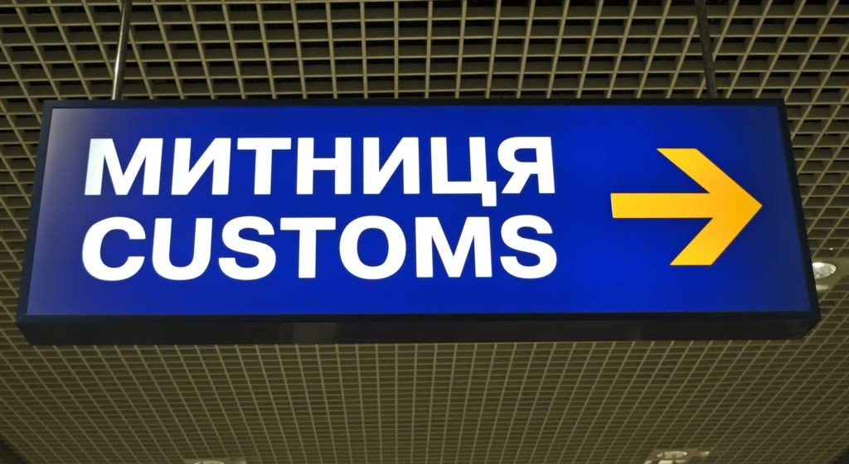
Митний ризик пов’язаний із виникненням проблем при процедурі митного оформлення. В межах даного ризику можливі труднощі з вчасним та повним поданням правильно заповнених документів митному брокерові, з отриманням дозволу на вивезення товару за кордон, а також труднощі після отримання цього дозволу.

Slide 6
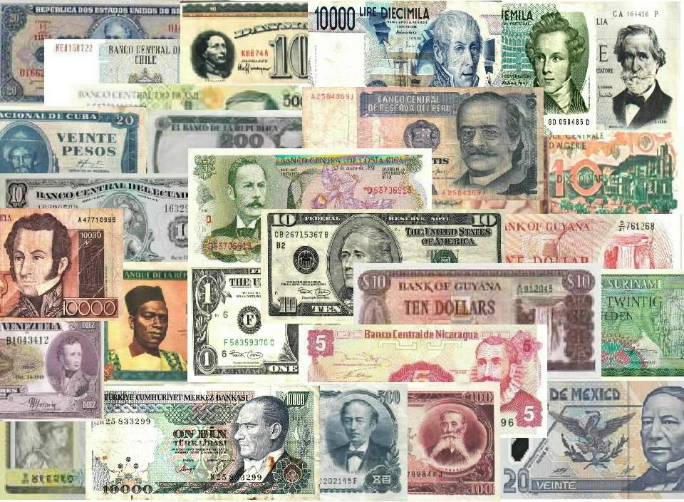
Валютний ризик пов’язаний із істотними змінами валютних курсів між датою укладення контракту і датою здійснення імпортером платежу за контрактом, а також із можливим зростанням інфляції, що призводить до зниження курсу національної валюти стосовно валюти контракту.

Slide 7

Ризики міжнародного маркетингу виникають унаслідок неефективної діяльності спеціаліста з маркетингу суб’єкта ЗЕД. До них ризиків відносять:
- помилковий вибір цільового сеґмента;
- розроблення неефективних заходів для просування продукції підприємства на світовий ринок;
- помилковий розрахунок цін на продукцію підприємства тощо.

Slide 8
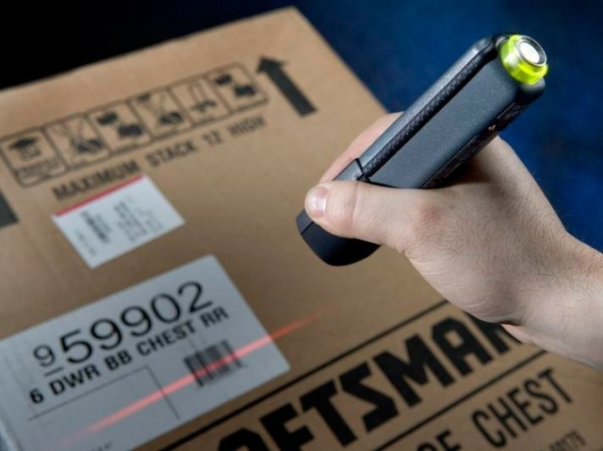
Ризики міжнародного контракту пов’язані зі збитками внаслідок неналежного укладання контракту, наявністю у ньому помилкових чи невигідних пунктів тощо. Сюди відносять:
- втрати внаслідок невідповідності кількості та якості товару умовам контракту;
- втрати внаслідок порушення термінів поставки товару;
- неправильні умови упакування і маркування товару тощо.

Slide 9

Ризики пов’язані з іноземним контраґентом, до яких відносять:
- зіткнення з одноденною фірмою;
- зіткнення з шахрайськими організаціями;
- виникнення проблем та збитків у зв’язку з недобросовісністю іноземного контраґента тощо.

Slide 10

Ризики міжнародного конкурентного середовища, тобто функціонування на світовому ринку певного товару великих конкуруючих корпорацій, що, як правило, ускладнює вихід на даний ринок підприємством малого та середнього бізнесу.

Slide 11
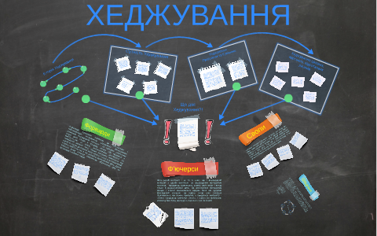

Можна виділити такі групи методів, спрямованих на зменшення можливих збитків, що викликані цими ризиками:
1. Страхування, використання різних видів полісів, договорів страхування.
2. Хеджування як метод використання біржових ф’ючерсних контрактів і опціонів.
3.Застосування форм і методів розрахунково-кредитних відносин, що зводять до мінімуму ризик неплатежу .
4.Аналіз і прогнозування кон’юнктури на зовнішньому ринку для уникнення збитків, викликаних несприятливими кон’юнктурними змінами.
5.Інші методи.

Slide 12

Ризик країни - це сукупність ризиків, пов’язаних із міжнародним середовищем підприємства. Країна визначається трьома складовими: територія, народ та держава.
1. Територія країни породжує ризики, притаманні кожній конкретній країні, яка розміщується на даній території.
2. Народ – населення держави, країни. Фактором ризику є демографія країни, особливо стосовно території країни.
3. Держава, рівень управління країною, що передбачає насамперед прийняття законів та виконання міжнародних зобов’язань.

Slide 13
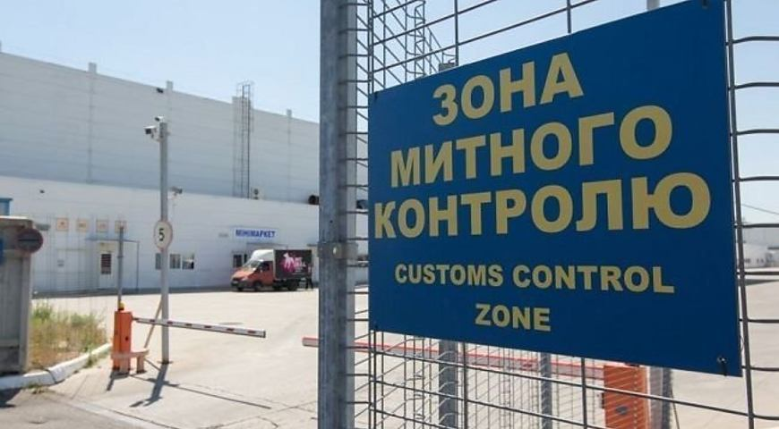
До ризиків, пов’язаних з процесом митного оформлення належать:
1)ризики, пов’язані з несвоєчасністю проведення сертифікації товару;
2)ризик неправильного розрахунку митних зборів, акцизів, ПДВ та ін.;
3)недотримання вимог щодо заповнення документів із ЗЕ операцій;
4)незадовільне інформаційне забезпечення угоди;
5)ризик неправильного вибору транспортного засобу.

Slide 14
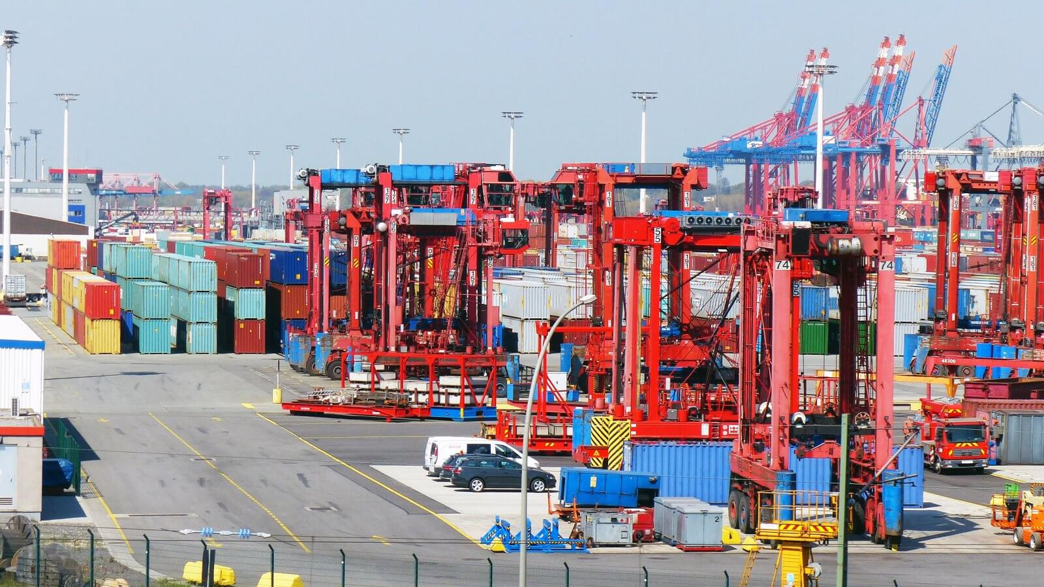
Усі транспортні ризики можна поділити, за “ІНКОТЕРМС 2010”, на чотири групи.
Група Е передбачає ситуацію, коли покупець несе всі ризики і витрати, пов’язані з доставкою товару від складу до кінцевого пункту споживання.
Група F містить три конкретні умови передачі відповідальності та ризиків – у момент передачі товару у визначеному місці; у визначеному порту; після переміщення товару через борт судна.
Група С охоплює ситуації, коли експортер (продавець) укладає з покупцем договір на транспортування, але не бере на себе жодного ризику.
Група D означає, що всі транспортні ризики несе продавець.

Slide 15

Не можна забувати про ризик вибору і надійності партнера. Щоб оцінити партнера, є 2 шляхи:
Оцінити самостійно або скористатися послугами інших організацій. Усе залежить від вашого бажання та фінансових можливостей.
Як правило, цікавляться реальним фінансовим становищем контраґента та реальною історією функціонування компанії на ринку.

Slide 16

До ризиків реалізації віднесемо:
- ризик відмови в реєстрації товару в Україні;
- ризик втраченої вигоди;
- ризик зниження доходності;
- ризик прямих фінансових втрат та ін.
Аналіз даного виду ризиків складне завдання, його здійснюють у комплексі з оцінкою маркетингової ситуації й аналізом маркетингових ризиків.

Slide 17
Дякую за увагу!

